Slide 1

Guía para editar la web del grupo

Slide 2




Requisitos
0. No tener tildes en el usuario de Windows (porfa 🥀)
1. Instalar GitBash y GitHub
2. Instalar LocalWP
3. Instalar HTTrack

Slide 3
1. Instalar GitBash y GitHub
Sirve para poder poner los archivos de la web en común. Te deberíamos dar acceso a un repositorio privado de GitHub en el que los documentos relativos a la web estén alojados.
Una vez instalados ambos programas, por comodidad, recomiendo crear una llave SSH. Esto evita que haya que iniciar sesión 4565332 veces en GitHub. Es prescindible y solo lo haría en un ordenador de confianza. Seguir estas instrucciones.
Tutorial de uso de GitHub

Slide 4
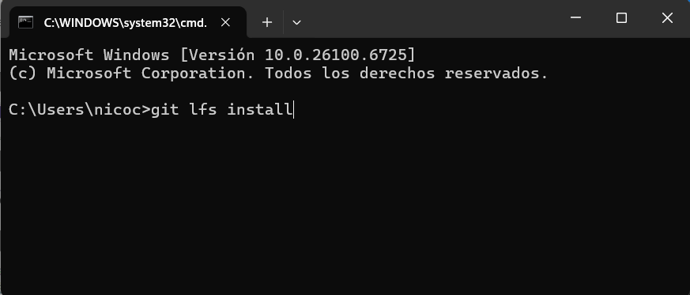
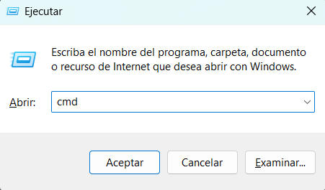
1. Instalar GitBash y GitHub
Dado que algunos de los archivos con los que vamos a trabajar son grandes, es necesario ejecutar en la barra de comandos de Windows (Pulsa Win + R y escribe cmd).
Ejecuta git lfs install (i.e. large file system)

Slide 5
2. Instalar LocalWP
Este es el programa que nos dejará ejecutar la web (en modo local) para editarla.
Muy importante no tener tildes en tu nombre de usuario de Windows (si no, te agencias otro ordenador chato). Esto es porque este (y algún programa más) no contemplan caracteres especiales en rutas a archivos (imperialismo inglés).

Slide 6
3. Instalar HTTrack
Da miedo, lo sé, pero confía.
Es un programa que nos permitirá exportar a formato HTML la web, para poder así enviarla al servidor de la universidad.

Slide 7
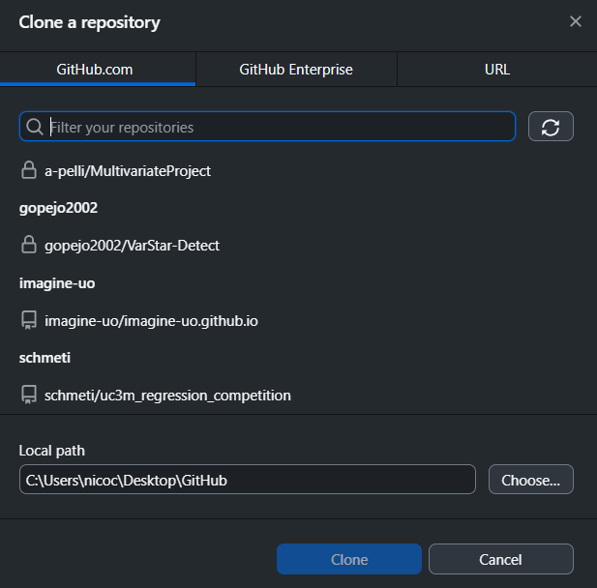
Descargar los archivos
Haz una carpeta en tu PC que sea GitHub (o como se llame), luego desde GitHub Desktop CLONA el repositorio imagine-uo.github.io
Este
OJO estos son mis repos, te saldrán otros seguramente, pero el de Imagine-Web te debería aparecer
Sitio donde se guardan los archivos

Slide 8
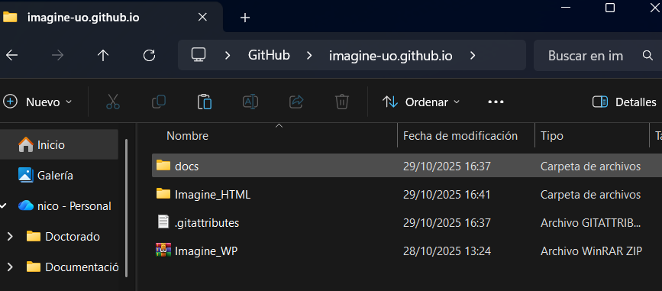
Descargar los archivos
Carpeta que pone
la web online
Carpeta que contiene el .html
.zip que contiene el WordPress
Deberías ver algo así:
imagine_HTML es una carpeta en la que se guarda la imagen HTML de la web.
imagine_WP es un .zip que contiene todos los archivos necesarios para importar la web en formato WordPress, que sí es modificable
docs es una carpeta en la que se tiene el HTML ejecutando

Slide 9
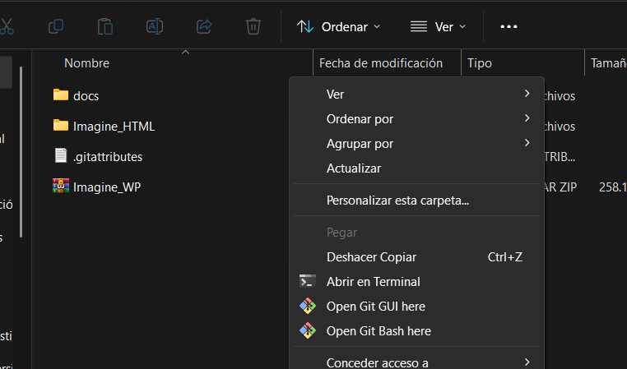
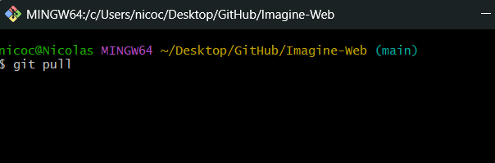

Actualizar los archivos
Si ya tienes la carpeta Imagine-Web descargada en tu ordenador, deberás actualizarla a la versión más reciente (si no, hay lios)
Abres la carpeta en cuestión → Click dcho. Sobre algo vacío dentro de la carpeta →Open Git Bash
Ejecutas git pull
Si salió todo bien deberá poner
Already up to date

Slide 10
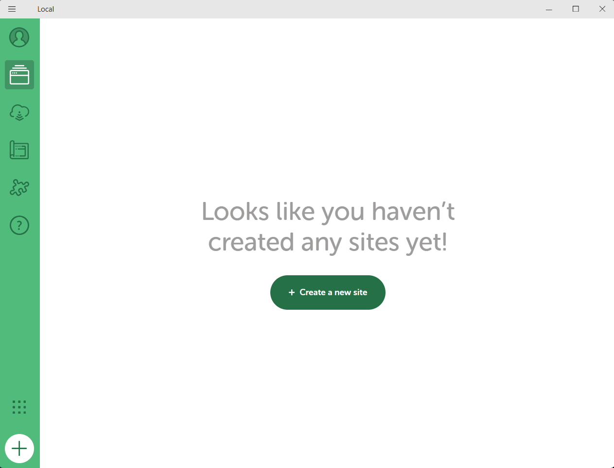
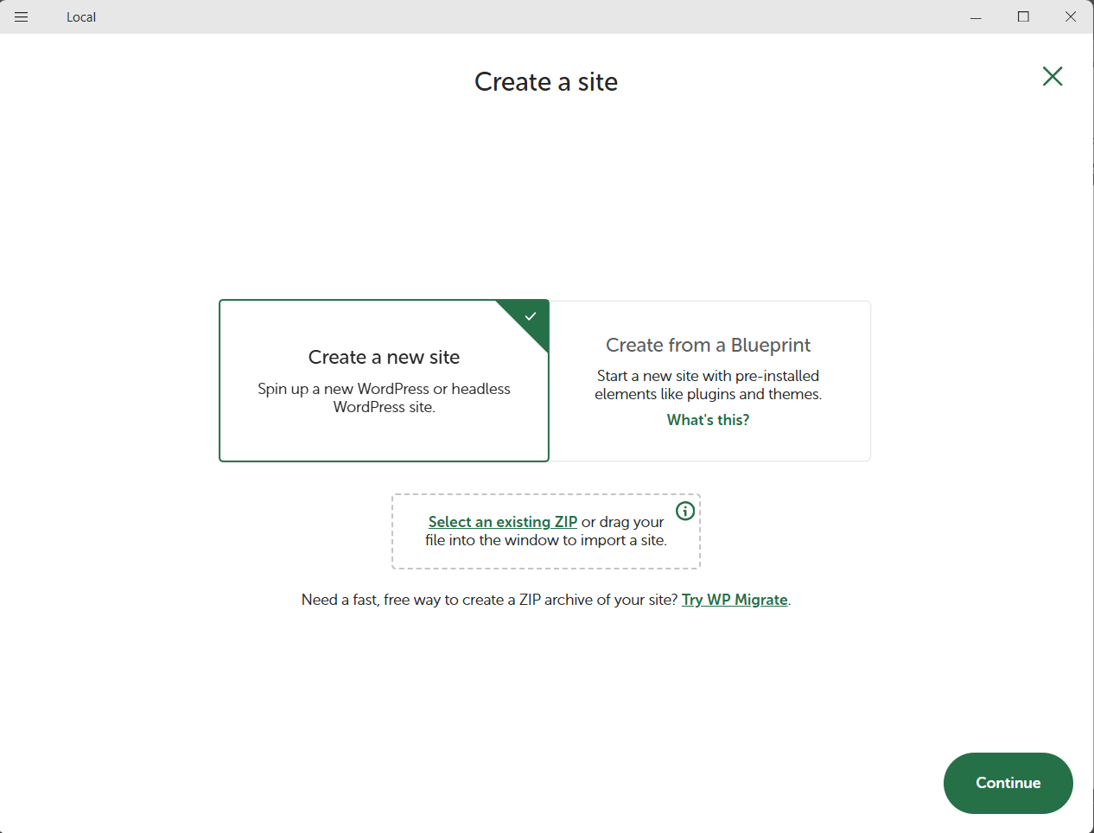
Importar el WP
Para poder trabajar en WP con la web es necesario importarla a LocalWP. Lo abrimos y deberíamos ver algo así

Slide 11
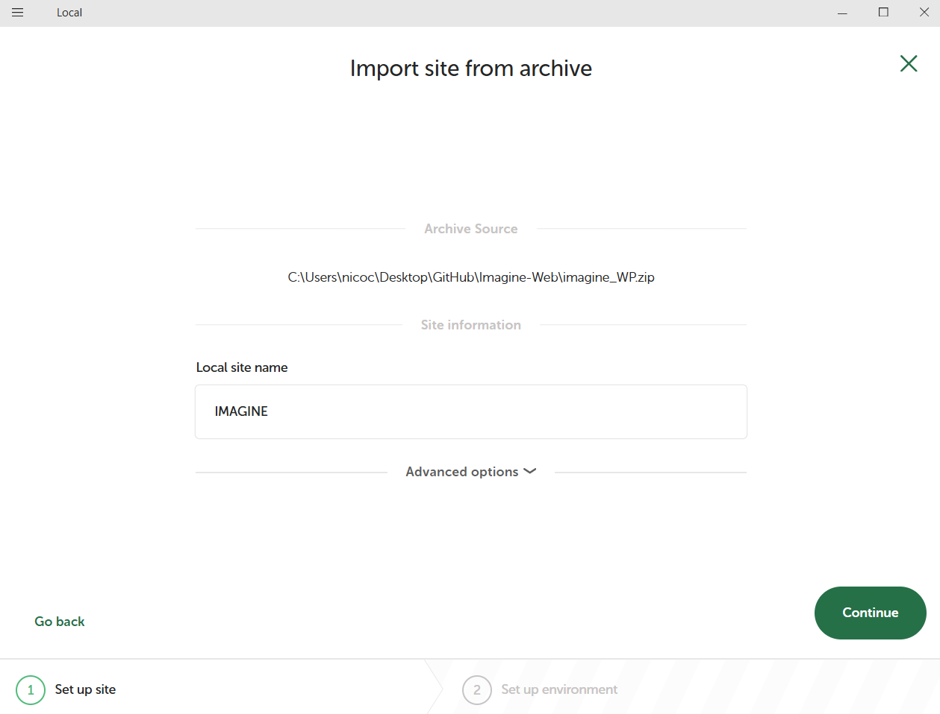
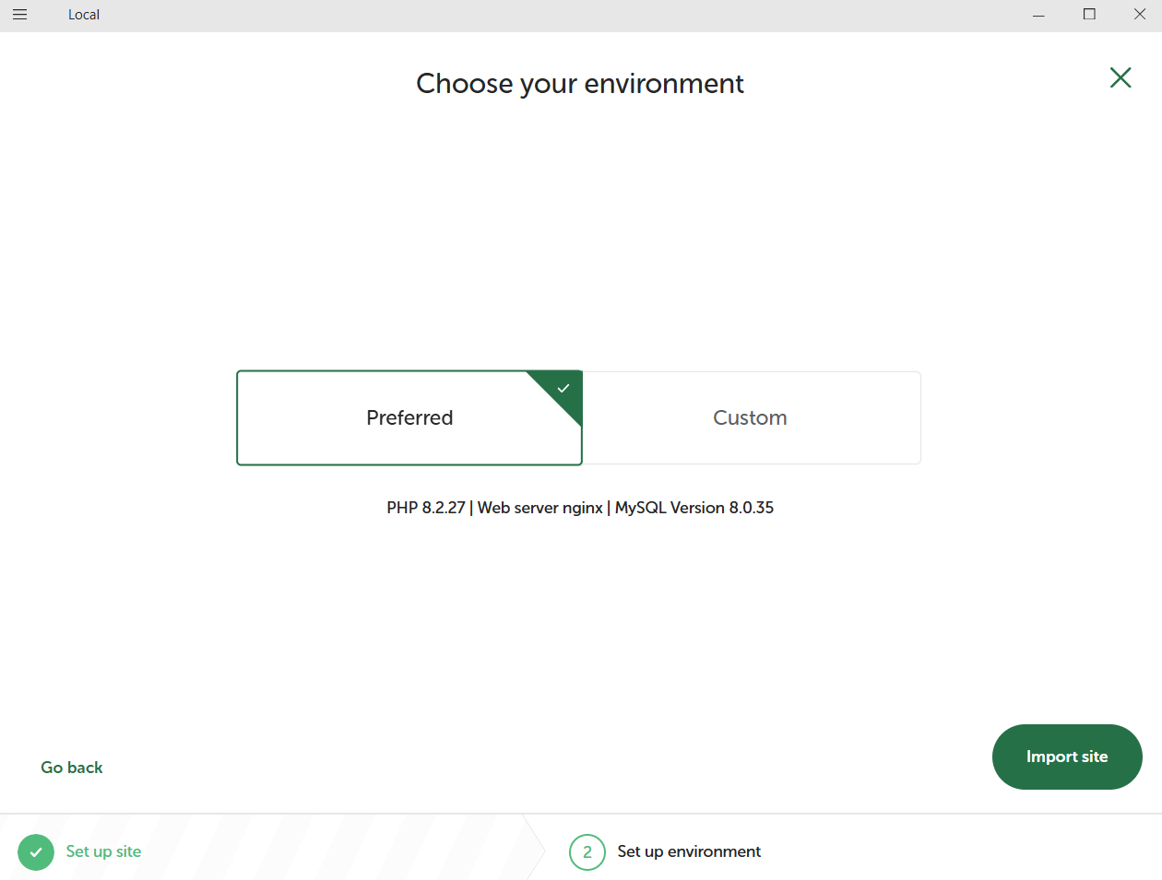
Importar el WP
Arrastramos/seleccionamos el archivo imagine_WP.zip

Slide 12
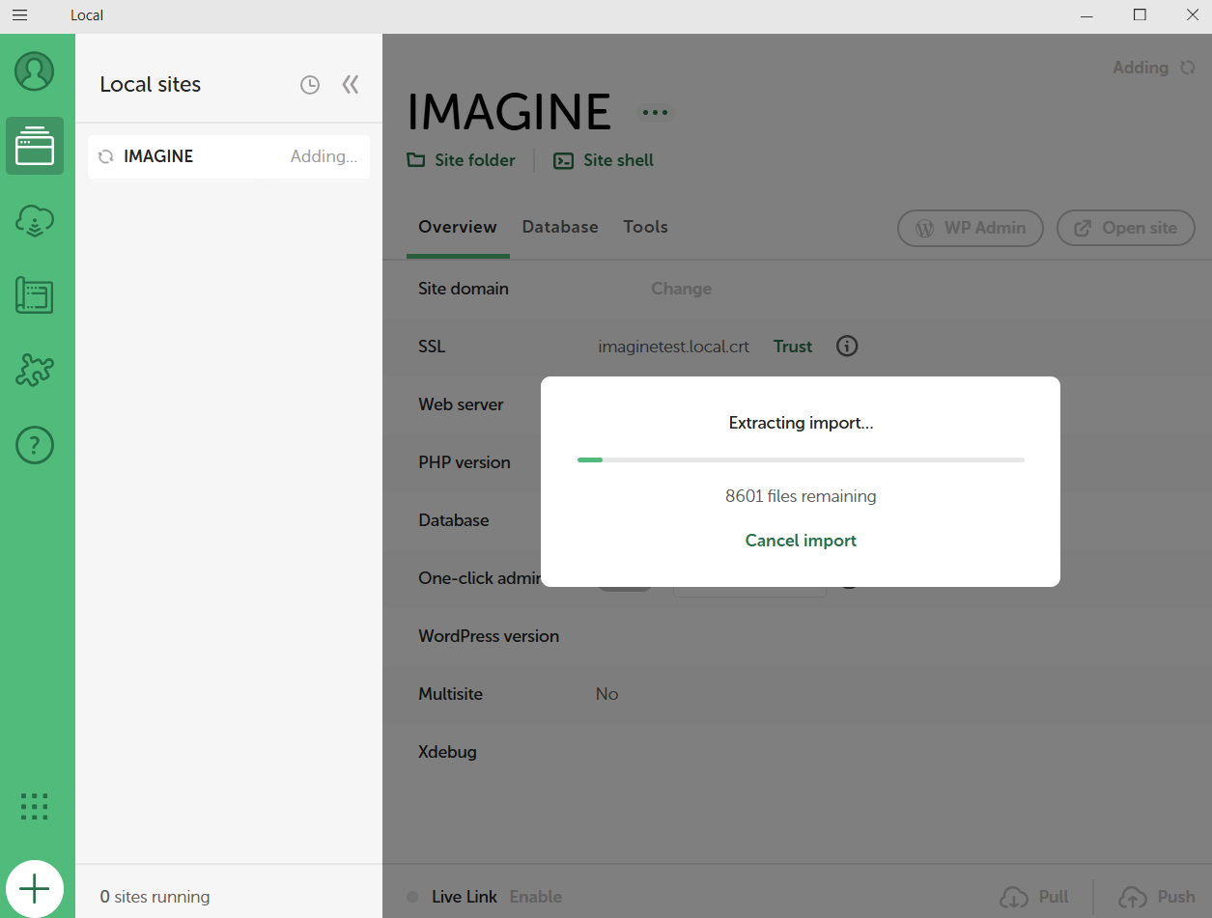

Importar el WP
Tarda un poco
OJO aceptamos todos los permisos requeridos !
Si sale esto, no pasa nada!

Slide 13
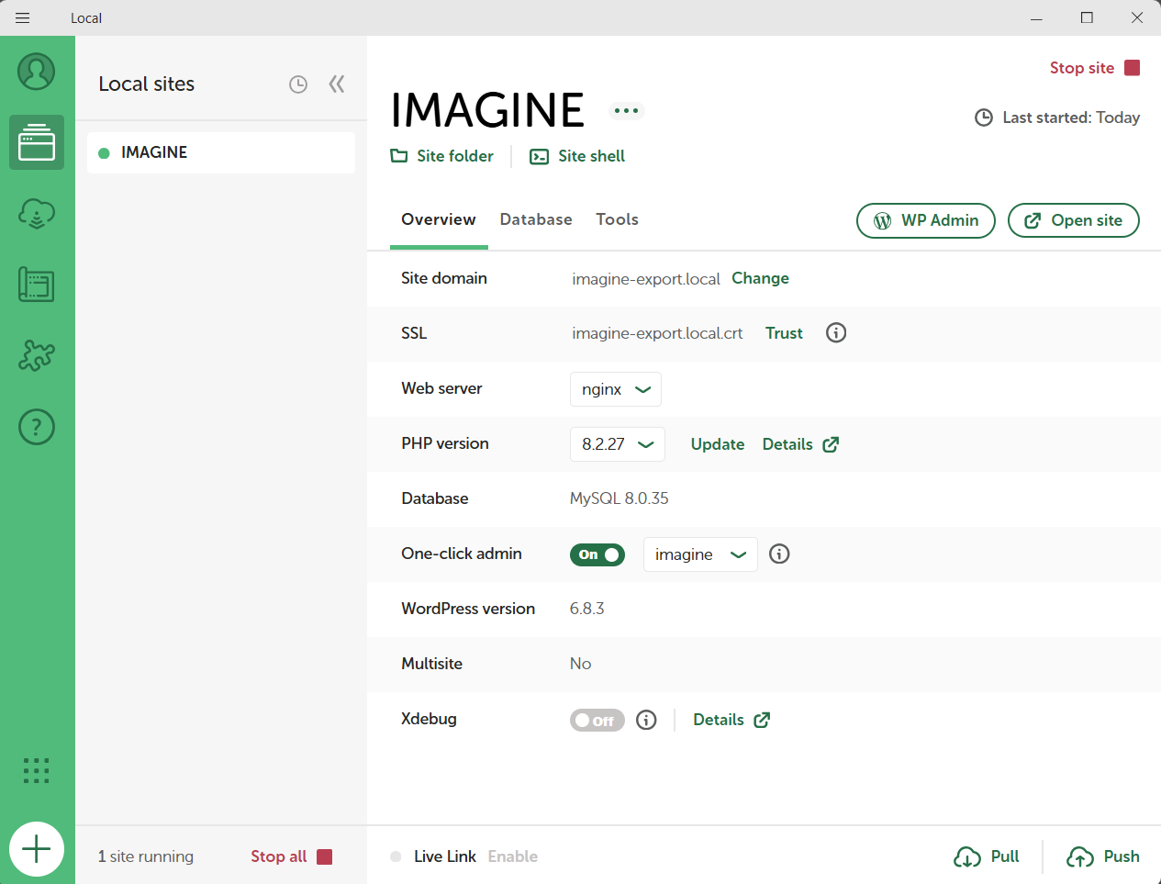
Aquí se enciende/apaga la web
Abrir la web
Editar la web
OJO Esto es para NO tener que iniciar sesión en WP (RECOMENDABLE)

Slide 14
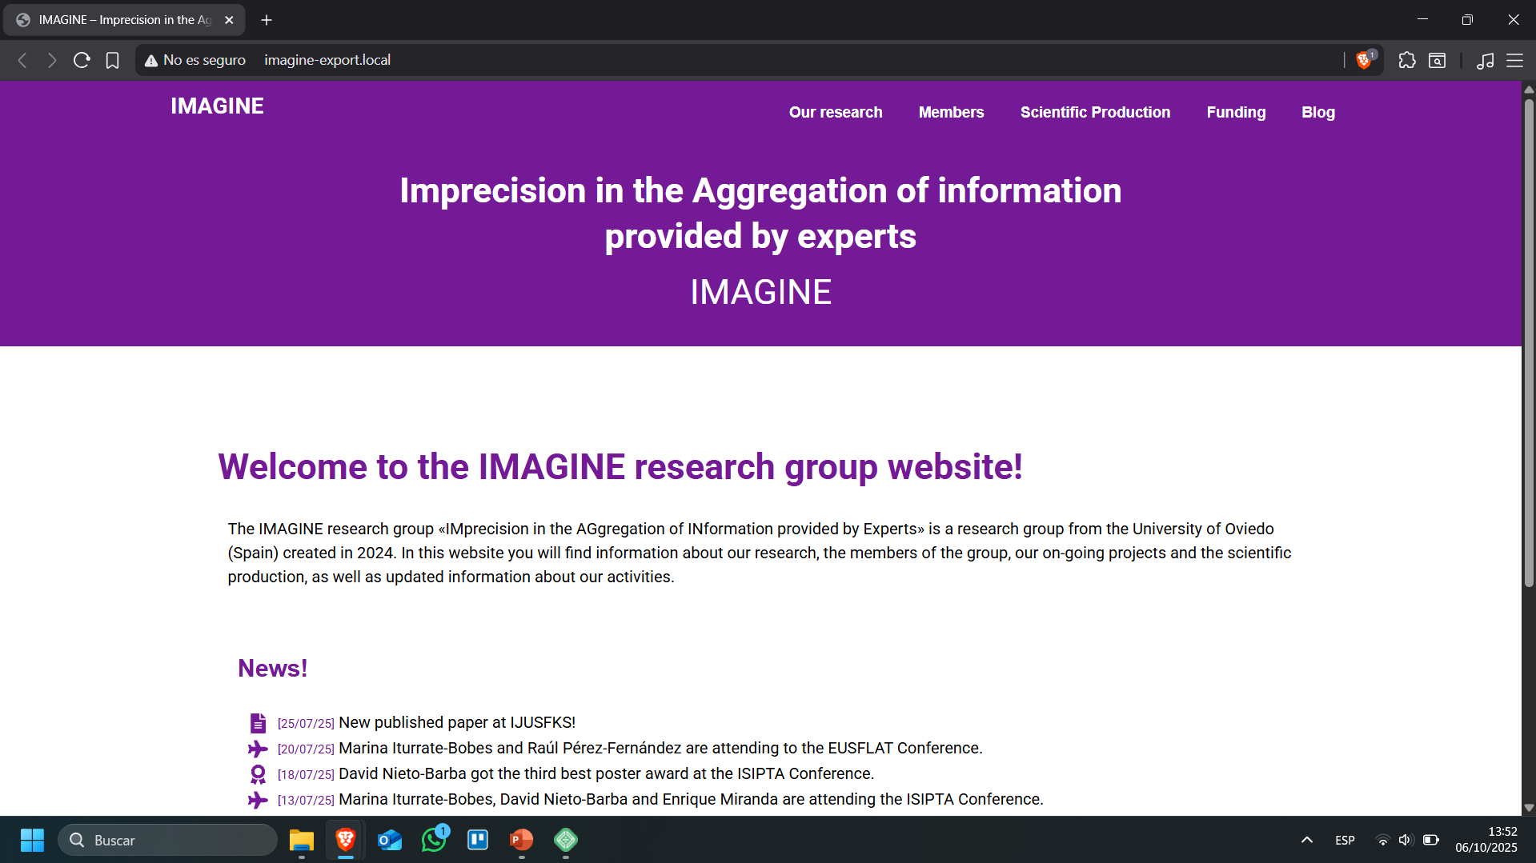
Abrir la web

Slide 15
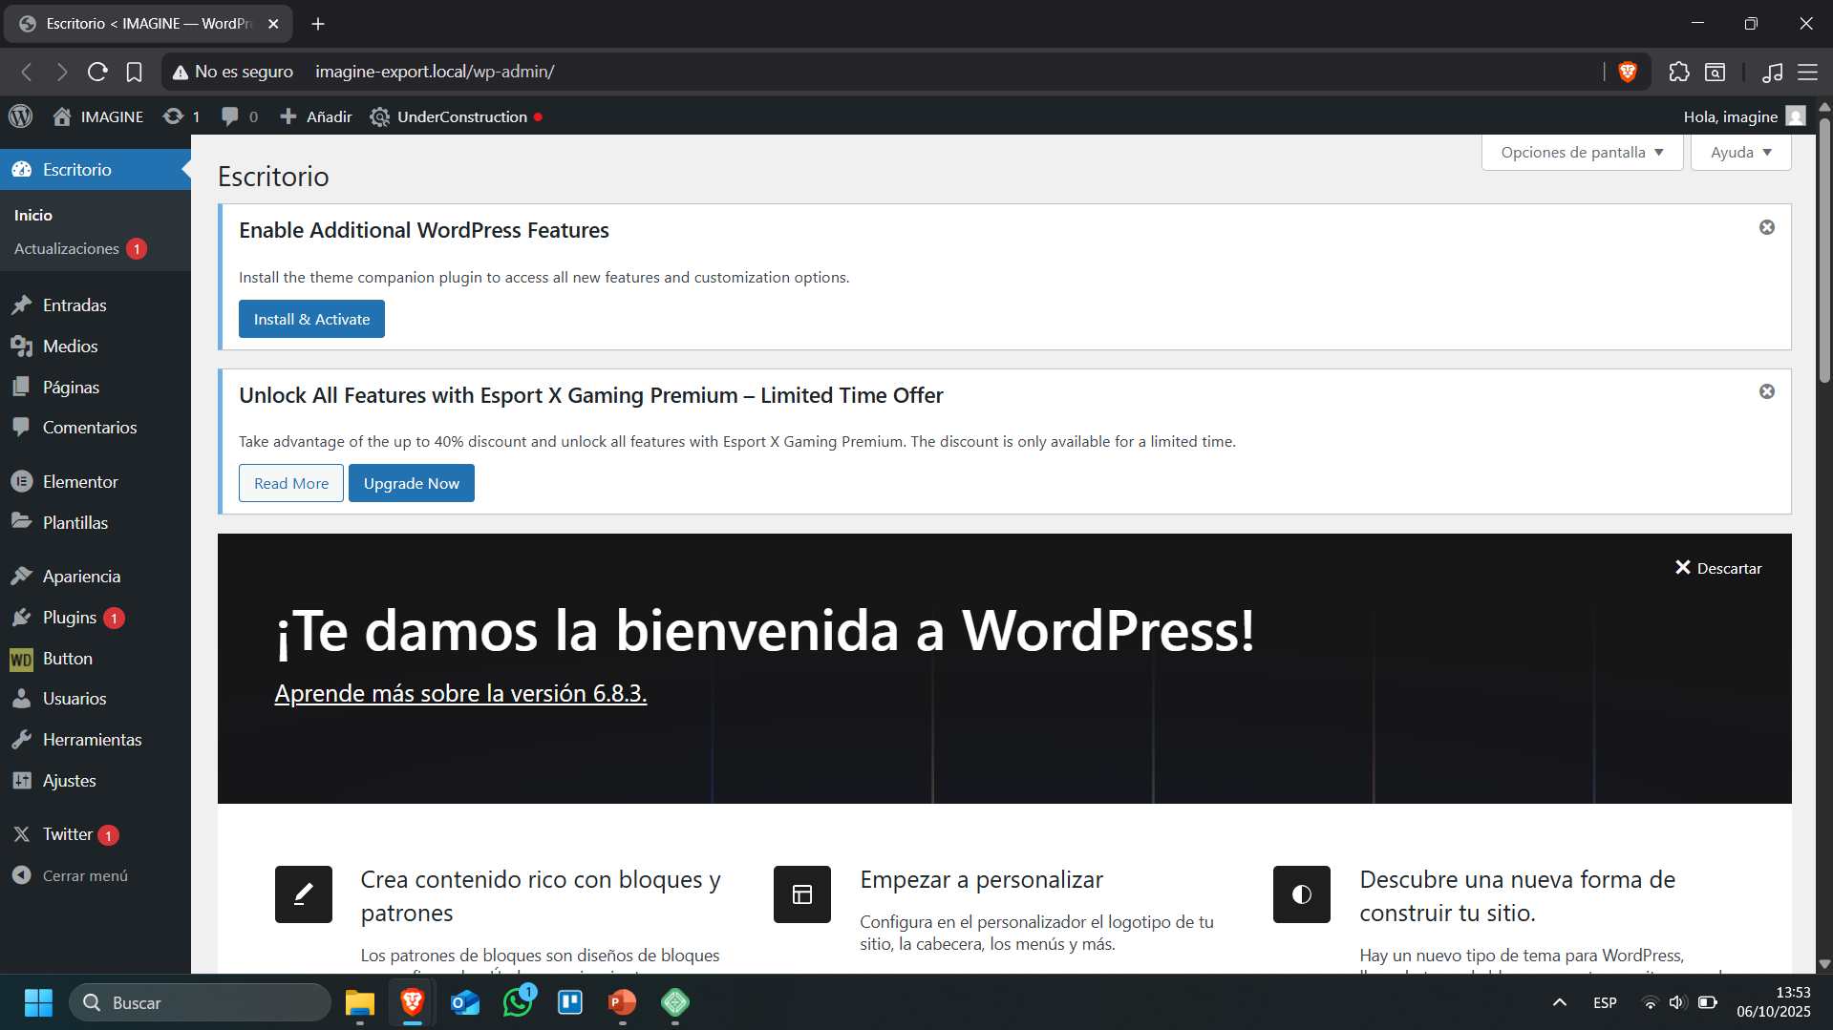
Editar la web

Slide 16
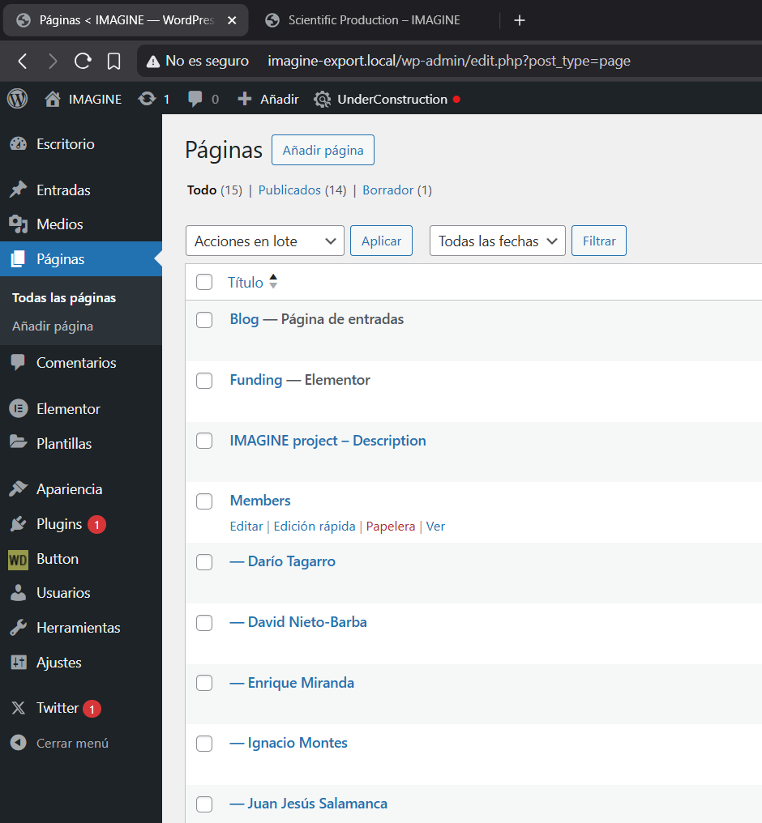
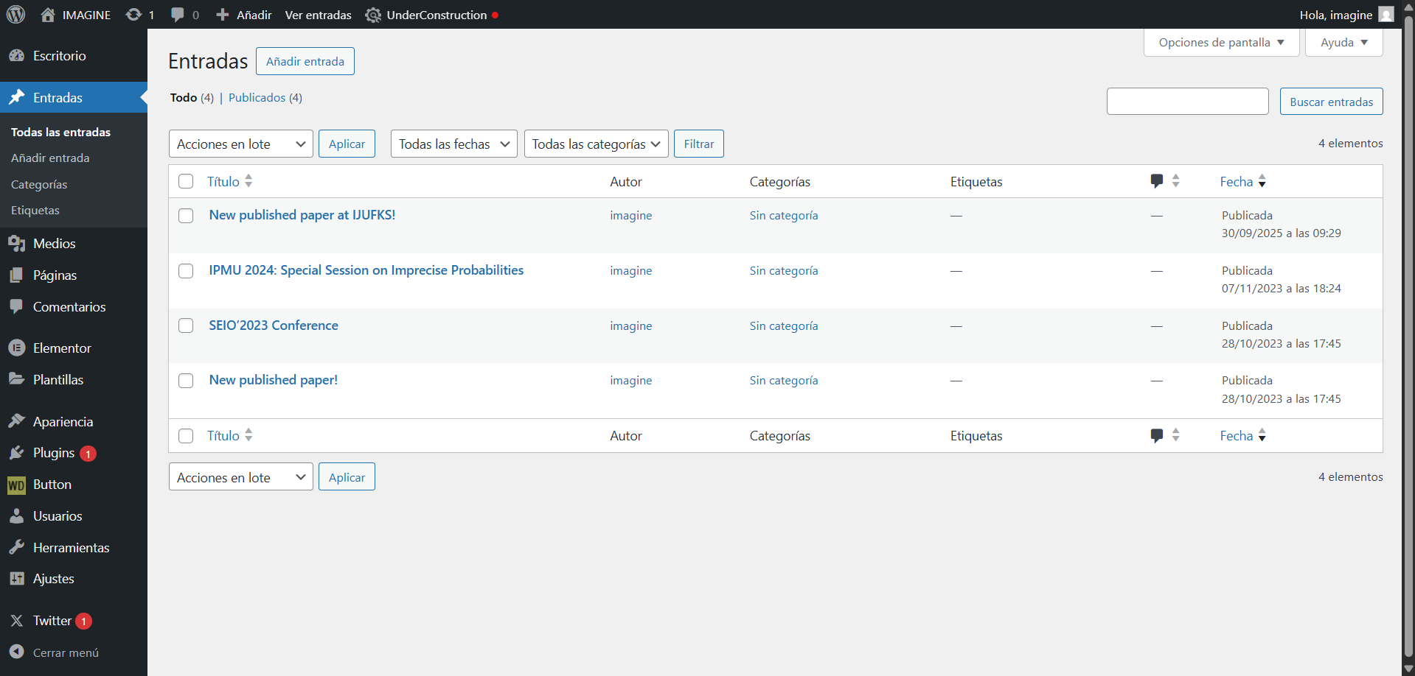
Editar la web
Se hace mediante WP estándar:
Entradas: Noticias en el Blog
Páginas: Las páginas en sí

Slide 17
Guardar la web
Una vez hechos los cambios en la web (y comprobados en la vista previa de las páginas), hay que hacer dos cosas:
Para poder seguir editarla, guardarla como una web exportada de WP
Para poder subirla al servidor, como una serie de archivos HTML

Slide 18
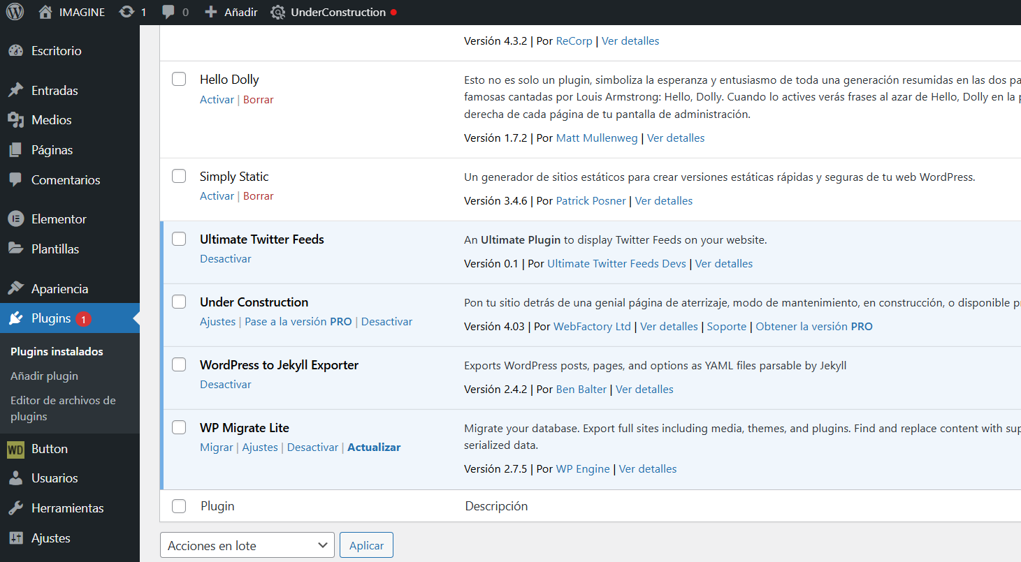
Guardar la web – Formato WP
Se hace desde el editor de WP → Plugins → WP Migrate Lite
Migrar

Slide 19
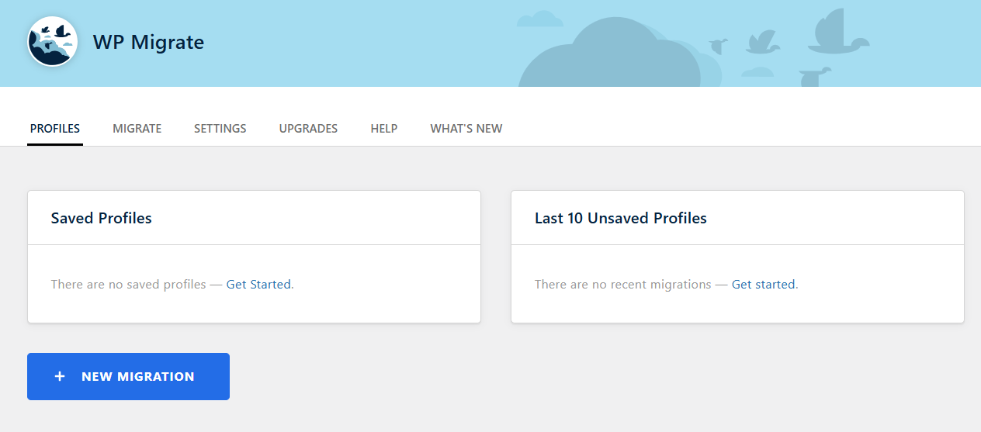
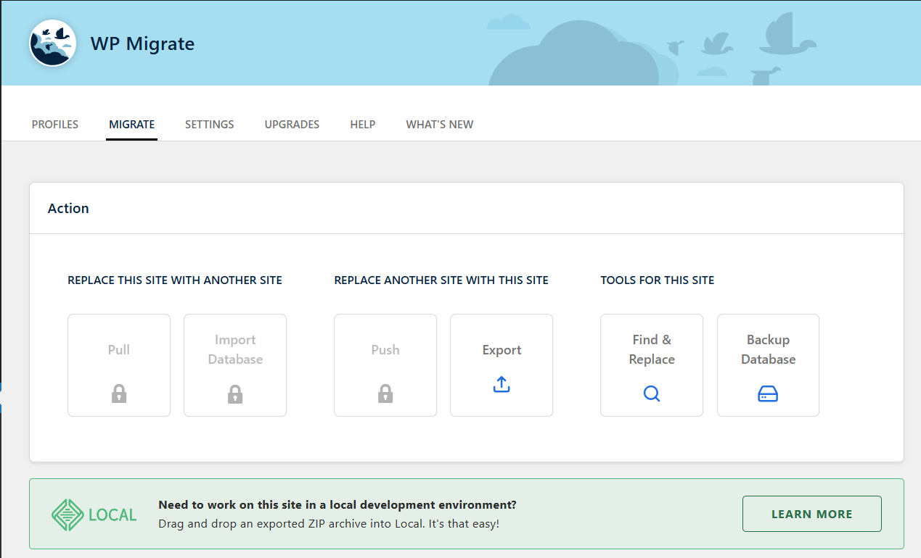
Guardar la web – Formato WP

Slide 20
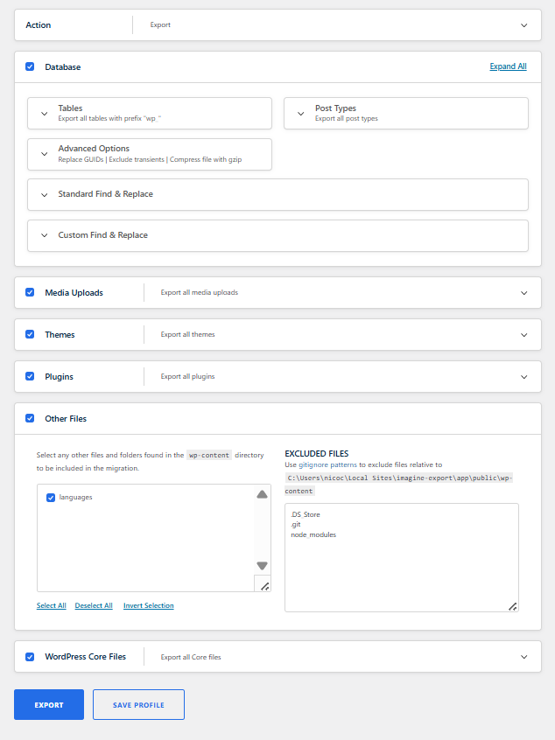
Guardar la web – Formato WP
Se seleccionan TODOS los checks
OJO El de idiomas también
(no lo selecciona automáticamente)
Finalmente, se exporta

Slide 21
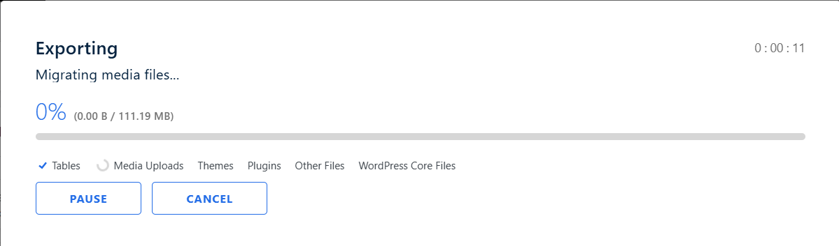
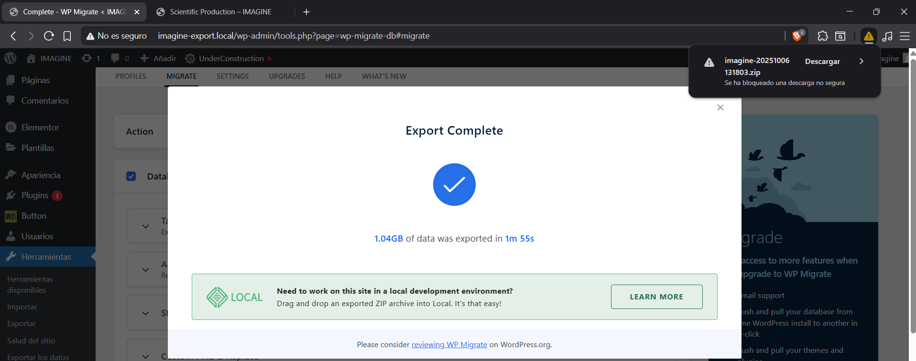
Guardar la web – Formato WP
Tarda un poco, luego lo guardas como un archivo normal
No pasa nada si te indica que es dañino, se descarga igualmente

Slide 22
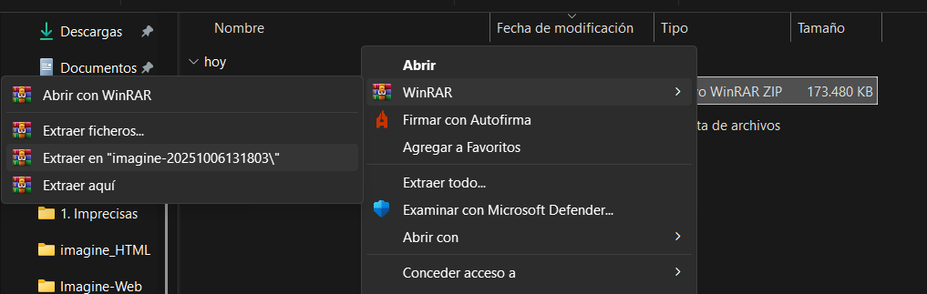
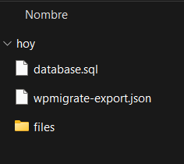
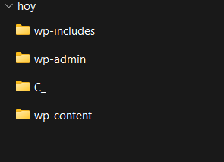
Guardar la web – Formato WP
Va a haber que extraer la carpeta con los archivos porque exporta archivos innecesarios y en una ruta extraña
Muchas carpetas anidadas hasta llegar a algo así
Copiamos estas tres carpetas y las llevamos al principio del todo

Slide 23
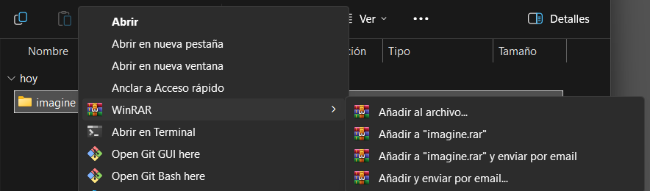
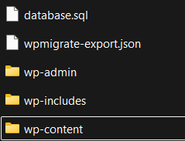
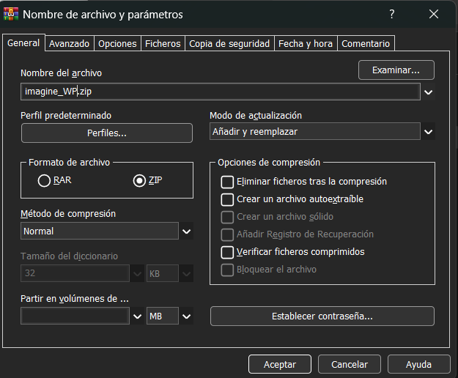
Guardar la web – Formato WP
Se elimina la carpeta files y el archivo desde la primera carpeta se debería ver así
Los agrupamos todos en una carpeta llamada imagine
Ya está, este archivo es el que habíamos importado antes para ejecutar la web en LocalWP.
Hay que convertirla en un archivo .ZIP llamado imagine_WP.zip

Slide 24

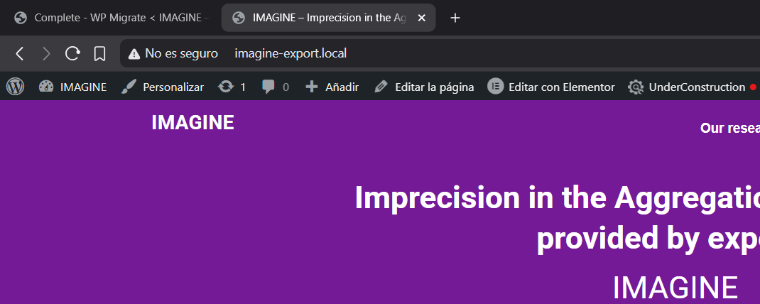
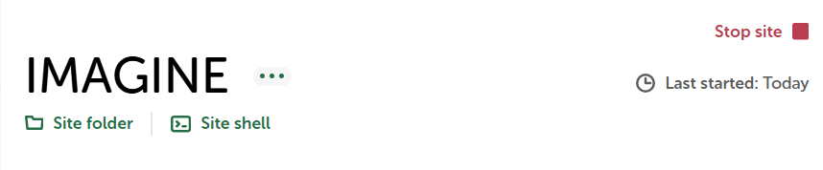
Guardar la web – Formato HTML
Esencialmente es un programa que te permite descargar como HTML cualquier página web. Pero si la nuestra no está online (todavía) ¿Cómo lo hace?
Esto mete algo de miedo, la interfaz del programa HTTrack es de los 90.
Si te fijas, aunque estemos ejecutando localmente la web, esta tiene una URL. Esto es porque LocalWP está ejecutando como un servidor la página. Lo copiamos
Recordemos este botón
Importante que esté activado

Slide 25
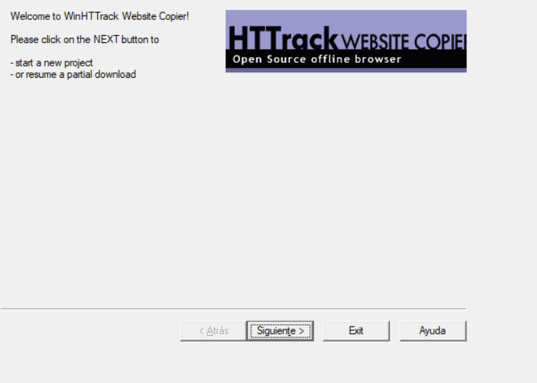
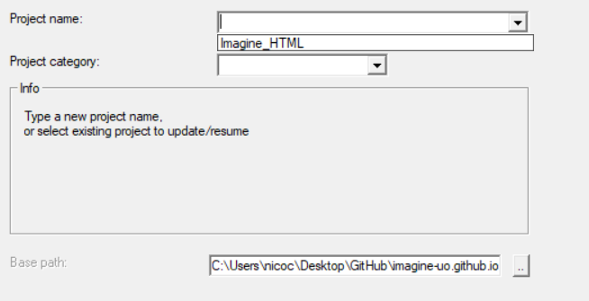
Guardar la web – Formato HTML
Nombre de la carpeta con HTMLs
Directorio imagine-uo.github.io

Slide 26
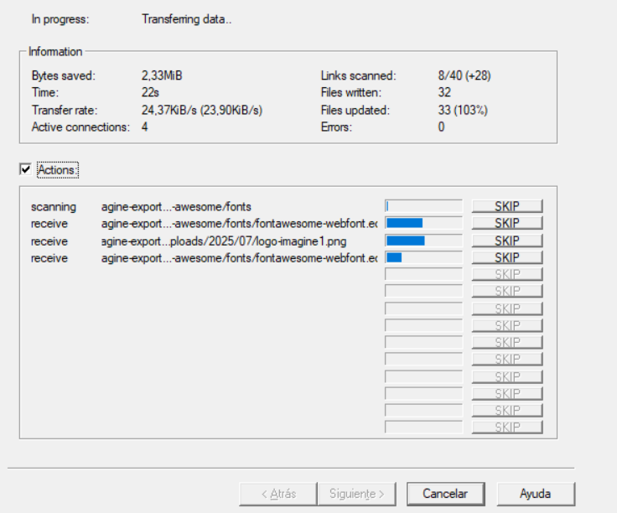
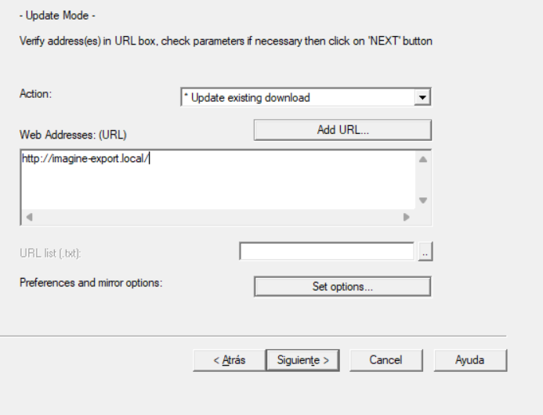
Guardar la web – Formato HTML
Si es Update tarda menos (minutos), sino puede tardar 1h
Es importante que sea la URL que copiaste, si no, cámbiala.
Una vez haya acabado esta pantalla, la carpeta de archivos imagine_HTML se habrá actualizado

Slide 27
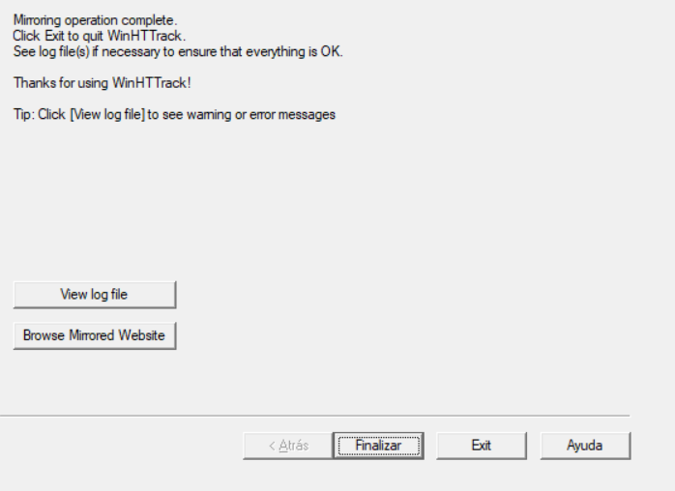
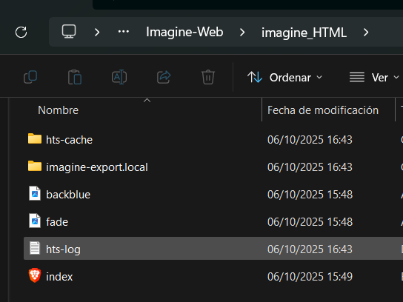
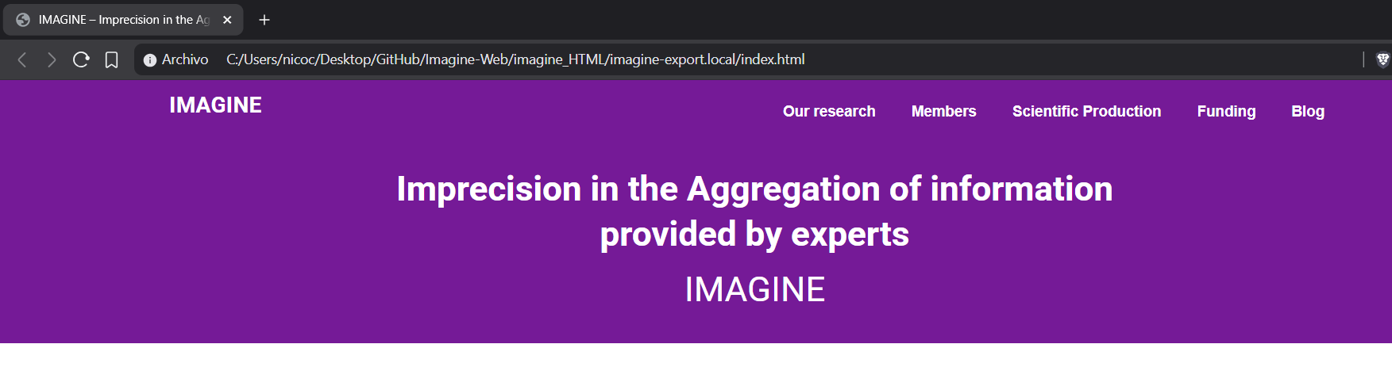
Guardar la web – Formato HTML
OJO, mira la URL
Estamos abriendo un archivo!

Slide 28
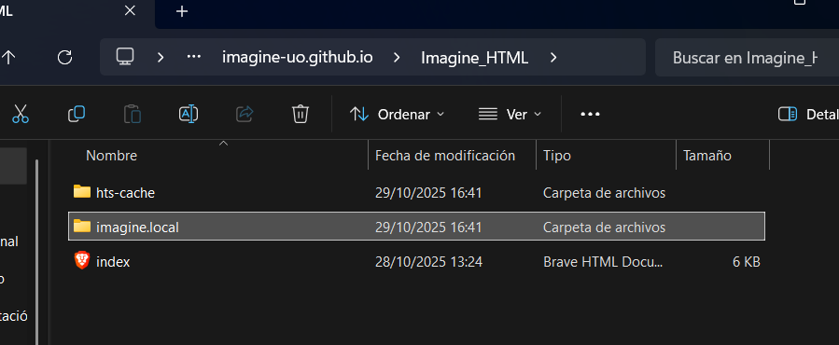
Guardar la web – Formato HTML
En realidad imagine_HTML y docs son carpetas DIFERENTES.
La primera tiene archivos extra (caché) que permites el descargar más rápidamente la web una vez realizados cambios.
La segunda es la versión ‘light’ y que lee GitHub para subir a la web.
Para hacer la carpeta docs, cogemos imagine_HTML, seleccionamos la carpeta imagine.local y la copiamos en la carpeta del principio del todo y le damos el nombre de docs (después de haber eliminado la anterior carpeta)

Slide 29
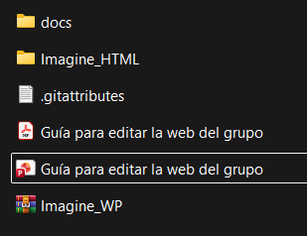
Paso Final: Subirlo todo a GitHub
Es posible que en la propia carpeta exterior se generen archivos extra. Se eliminan.
Solo deben quedar los archivos que aparecen en la captura

Slide 30
Paso Final: Subirlo todo a GitHub
Una vez se tenga tanto la carpeta con HTMLs y el .ZIP, para que todos podamos acceder a ello hay que resubirlo a GitHub.
No te preocupes por borrar cosas antiguas o si hay algún error: Cada versión de los archivos se guarda automáticamente.
Para ello, si trasladamos todos esos archivos a la carpeta GitHub\Imagine-Web, sobrescribiendo los archivos antiguos, hacemos de nuevo Click dcho. Sobre algo vacío
→ Open Git Bash Here

Slide 31
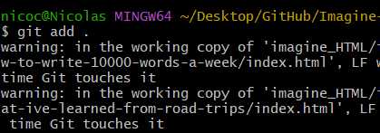

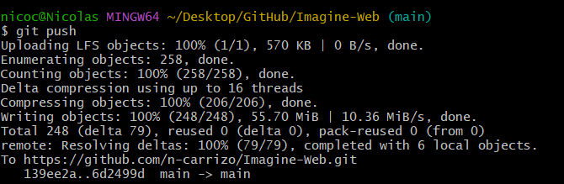
Paso Final: Subirlo todo a GitHub
Asegúrate de que alguien NO lo ha modificado mientras
Ejecuta git add .
git commit –m “Descripcion”
git push
Debería salir
Si no → Busca ayuda
(profesional a poder ser)
Selecciona todos los archivos del directorio
Les da una descripcion
Los envía al repositorio online

Slide 32
Fine. La página web debería estar actualizada tras un rato en:
https://imagine-uo.github.io/

